Slide 1
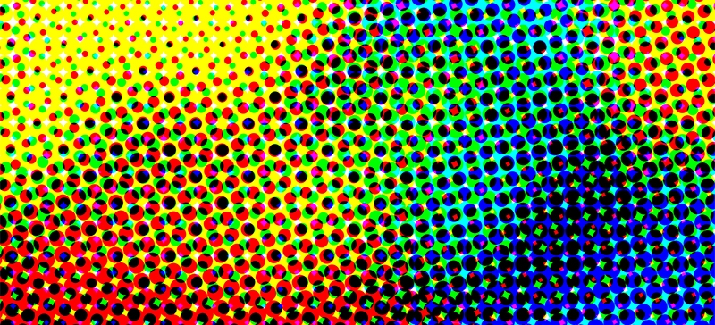
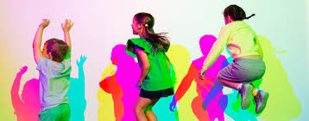
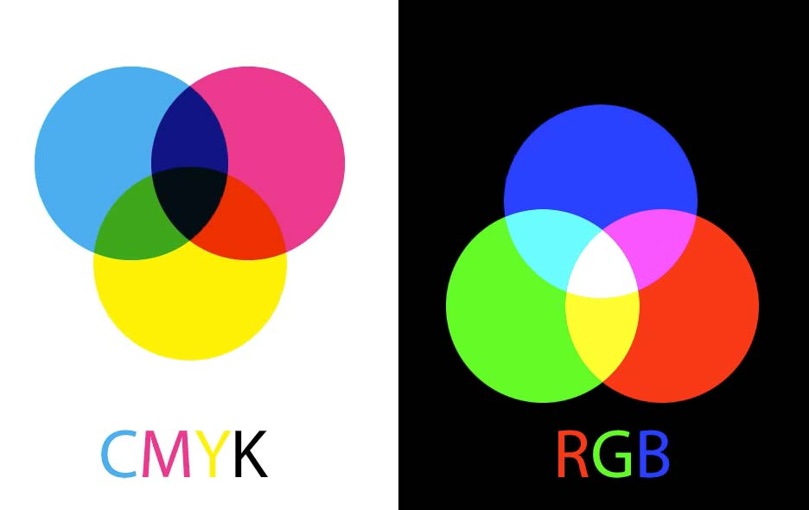
צל צבעוני. RGB TO CMYK
אמנות – מדעים. מורה רועי יריב
בפעילות זו נראה ונתנסה בערבוב צבעים בעזרת האור ונשתמש בצל בשביל ליצור
צבעים בעזרת "תופעה" שמוכרת לכולנו ממגרשי הכדורגל.
את הפעילות ניתן לקיים בכיתה וגם בבית בעזרת מכשיר סלולרי פשוט.
סרטון וידיאו

Slide 2
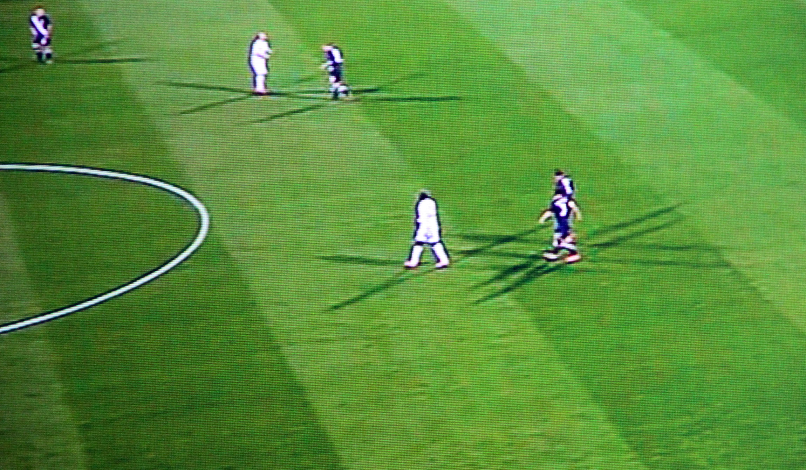
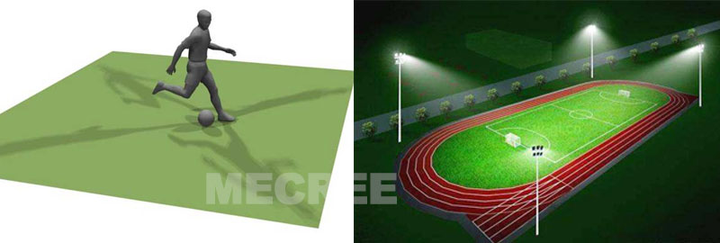
מגרש הכדורגל - התלי הצל של השחקנים. התאורה שקיימת במגרשי הכדורגל נועדה לאפשר לנו תחושת אור יום וצפייה במשחק שמואר מכל כיוון. התאורה במגרש היא היקפית ונמצאת מסביב למגרש. השחקנים מוקפים בתאורה מכל כיוון שאינו מסנוור את השחקנים. כלומר מאזור גבוה במיוחד הרחוק מעניי השחקנים. הצופים והצלמים נהנים מהיכולת לראות בברור ובצבעי אור יום את ההתרחשות שבשעות החושך. כשהתאורה במגרש הכדורגל איננה אחידה ניתן לראות כי לכל שחקן יש מספר צלליות.

Slide 3
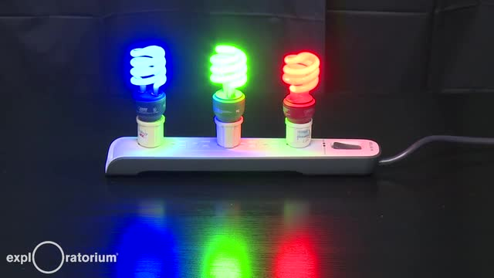
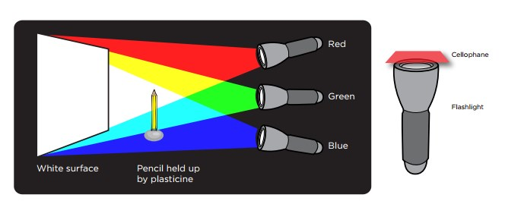
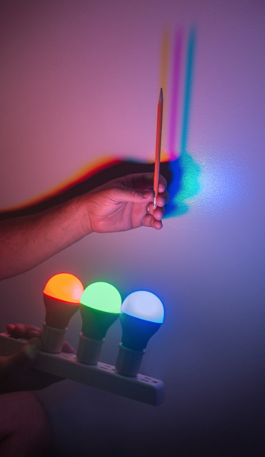
איך אנחנו יוצרים צל צבעוני ?
בעזרת שלושה מוקדי תאורה בצבעים שונים מאירים על האזור שבו נרצה את הצל. נסו שחקו וגלו.
נשתמש בתאורה בצבעים: אדום, ירוק וכחול.
בכיתה ובבית ניתן להשתמש בפנסי לד פשוטים, נייר צלופן המוצמד לפנס וכל מכשיר סלולרי.

Slide 4
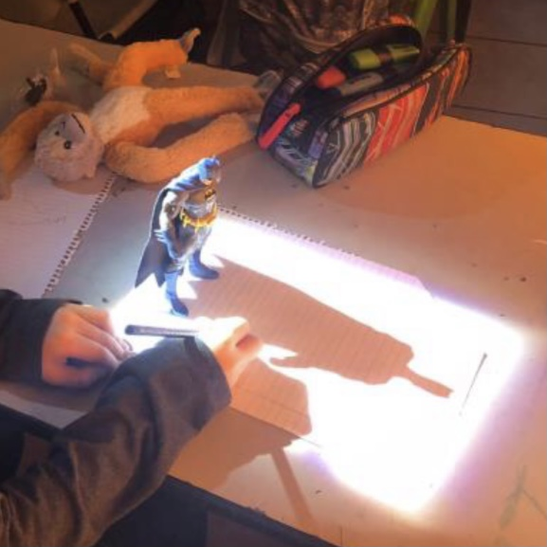
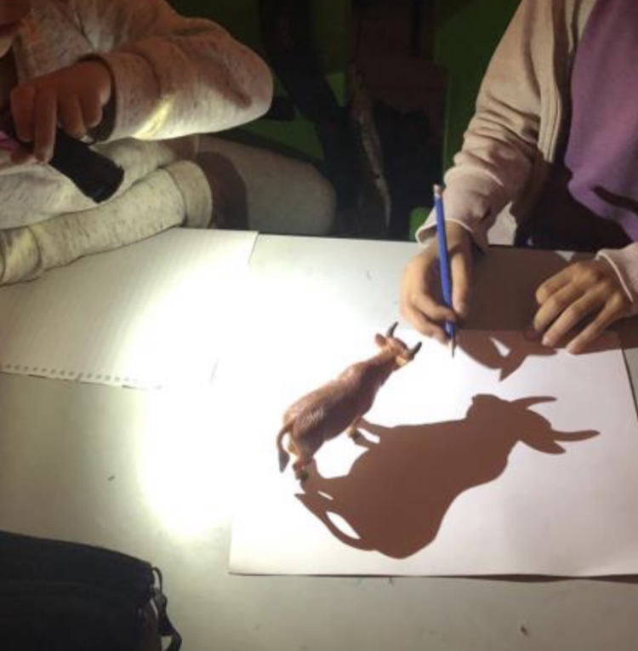
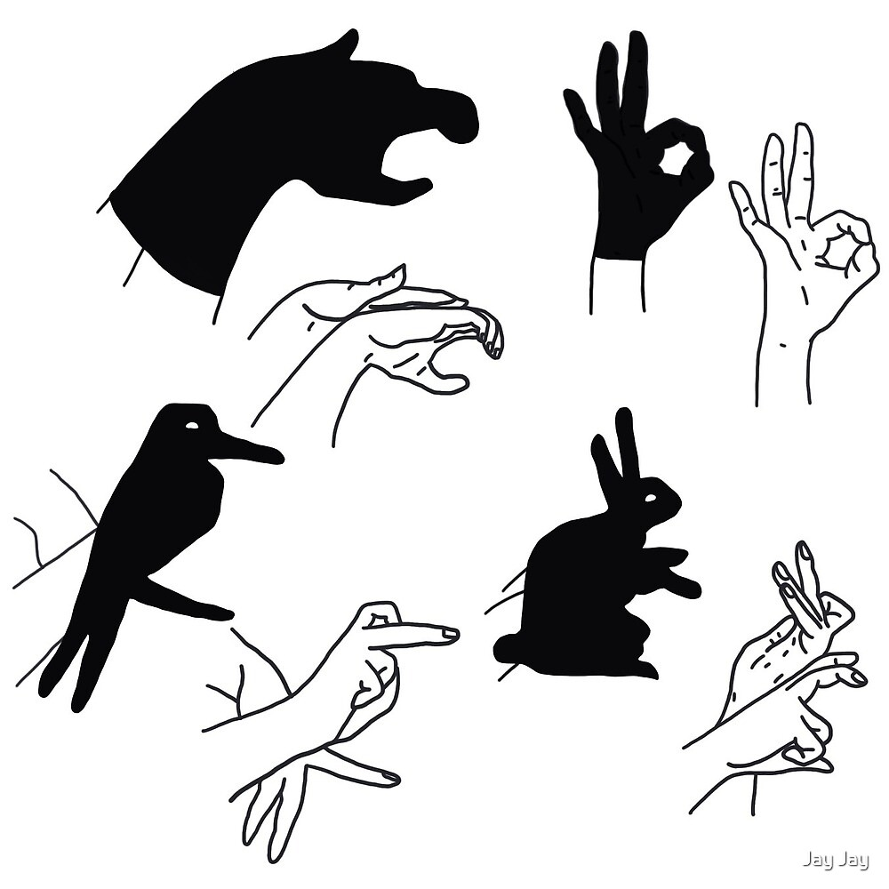
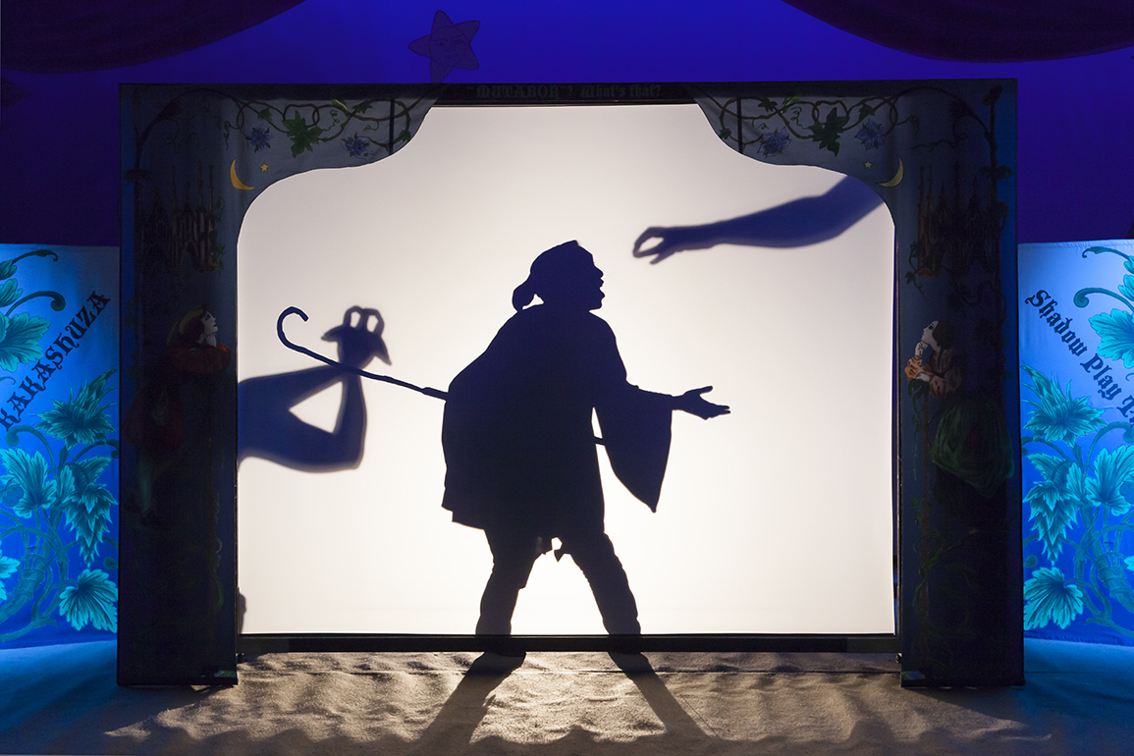
ניתן להשתמש במסך הטלפון או במקרן שבכיתה על ידי הקרנת התמונה המצורפת בקישור

